Slide 1
솔리언 또래상담 효과성 측정 매뉴얼
한국청소년상담복지개발원

Slide 2
DB시스템 입력절차
DB
시스템
회원가입 및 로그인
기본
교육
등록
교육 전
사전
검사
기본
교육
실시
교육 후
사후
검사
지역
센터
승인
(수료)

Slide 3
DB시스템 입력절차
기본교육 수료증 출력
기본
교육
수료
후
활동 등록
활동확인서
출력
심화 또는
특성화
교육 등록
지역센터 승인
심화 또는
특성화 교육 수료증 출력

Slide 4
‘또래상담자’ 효과성 측정

Slide 5
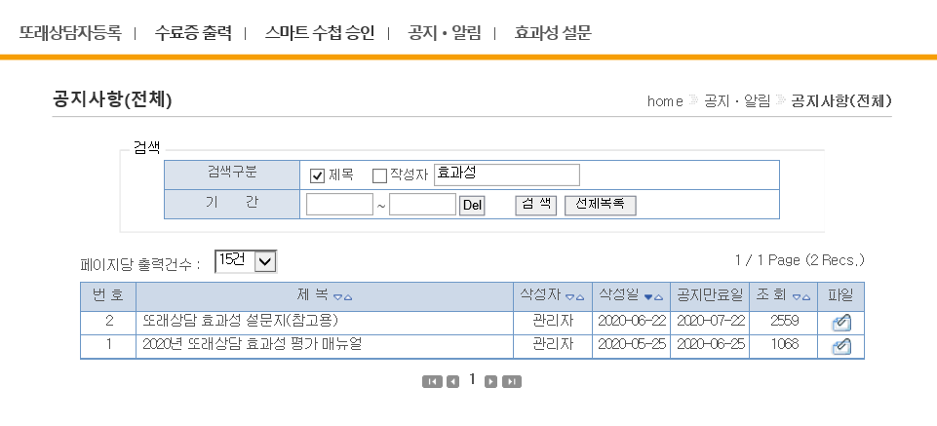
효과성 설문지 다운로드
① [또래상담 DB시스템]-[공지 알림]-[검색] 효과성

Slide 6
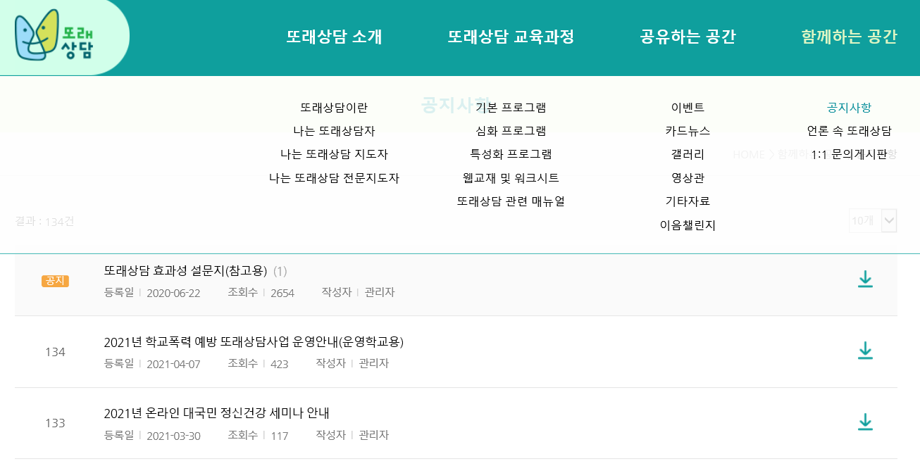
효과성 설문지 다운로드
② [또래상담 홈페이지] –[함께하는 공간]-[공지사항]
② [또래상담 DB시스템]-[공지 알림]-[검색] 효과성

Slide 7
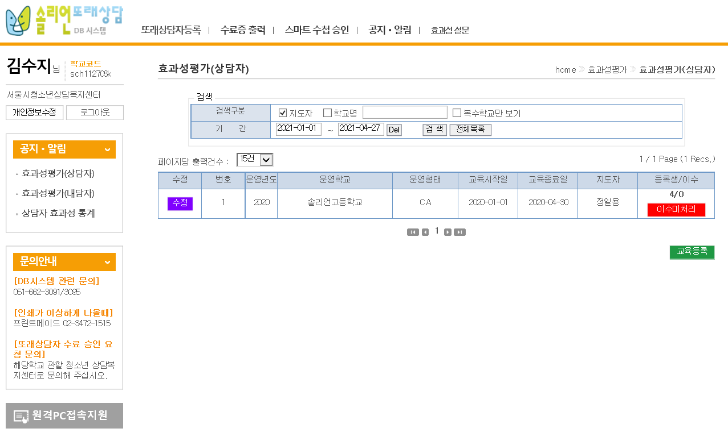
사전검사 실시 안내
1.클릭!
2.클릭!
3.클릭!
인터넷 및 컴퓨터 등 사용환경에 따라 로딩 발생 가능
클릭 후 화면 전환 시 까지 대기 (10~20초)
Notes:
생년월일 : 19990505 형태

Slide 8
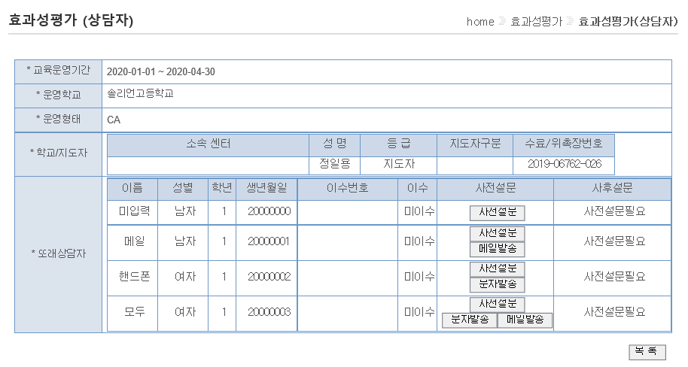
사전검사 실시 안내
[선호 방법에 따라 실시]
-사전설문: 직접 입력 또는 (지도교사)코딩용
-메일발송: 입력된 메일주소로 url 발송
-문자발송: 입력된 핸드폰 번호로 url 발송
Notes:
생년월일 : 19990505 형태

Slide 9
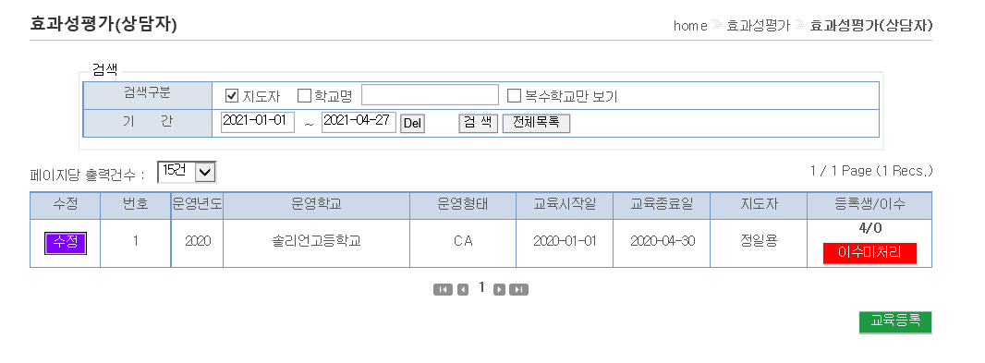
사전검사 실시 안내
Q. 핸드폰번호, 이메일 주소 등을 추가 입력 또는 수정하고 싶을 때는?
1.클릭!
Notes:
생년월일 : 19990505 형태

Slide 10
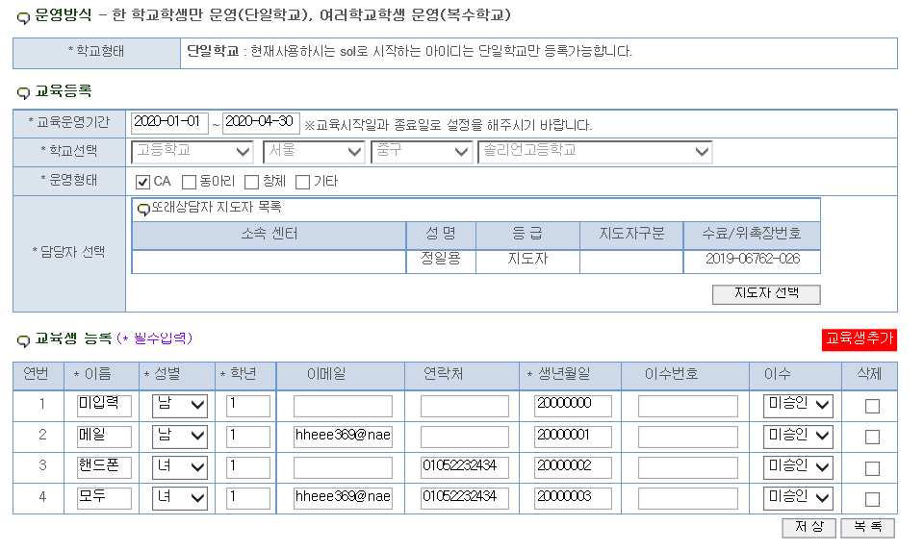
사전검사 실시 안내
Q. 핸드폰번호, 이메일 주소 등을 추가 입력 또는 수정하고 싶을때는?
2.수정!
Notes:
생년월일 : 19990505 형태

Slide 11
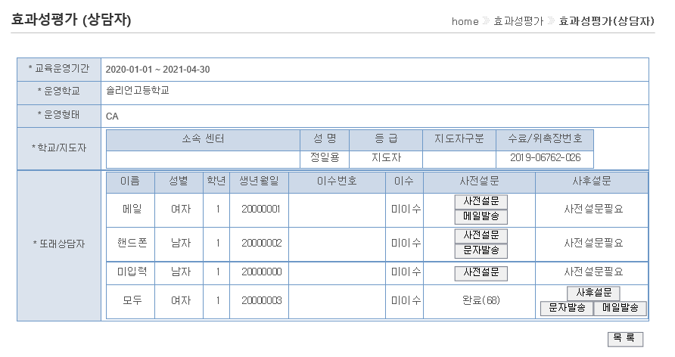
사후검사 실시 안내
사전검사가 완료되면 [완료] 메시지 확인
사전검사에서 보내기 기능이 활성화 되어 있을 시 검사 미실시 상태로 사전 검사 독려
사전 설문 완료 및 또래상담 기본교육 최종 종료 후 사후 설문 실시 (방법 동일)
Notes:
생년월일 : 19990505 형태

Slide 12
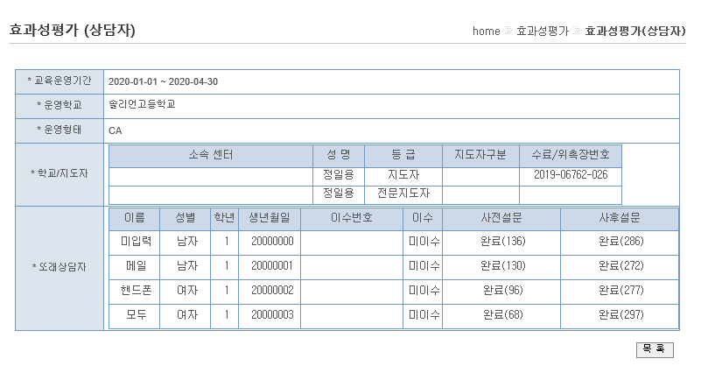
이수 처리
[사전검사] [사후검사] 모두 [완료] 확인
Notes:
생년월일 : 19990505 형태

Slide 13
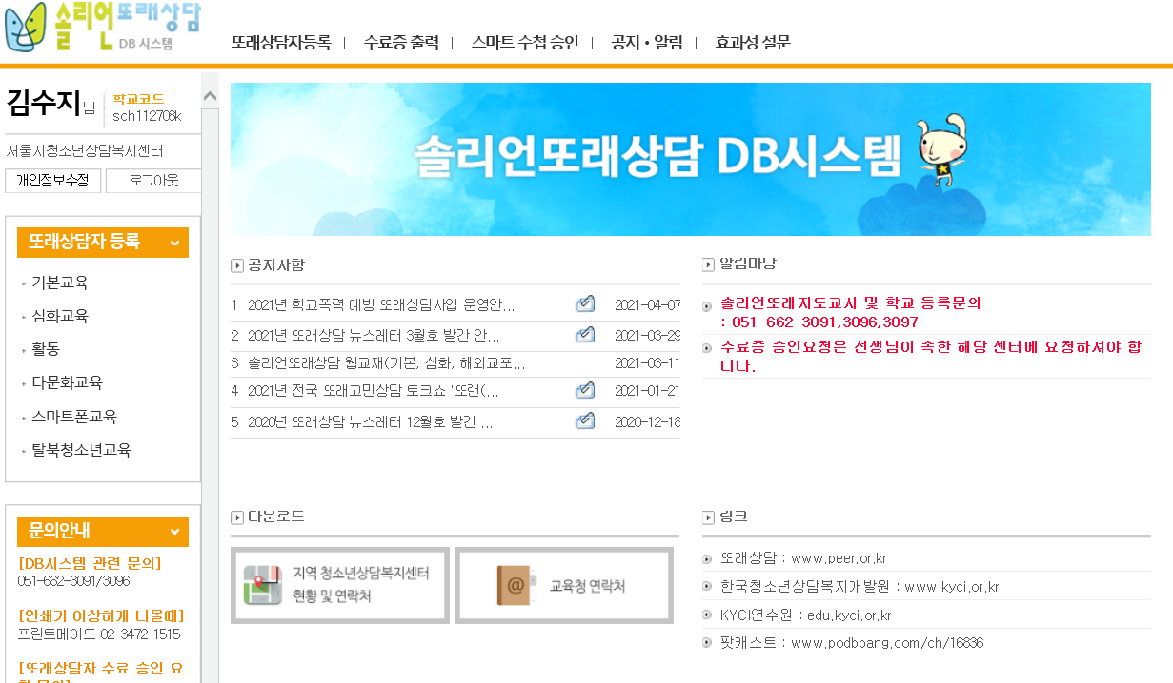
이수 처리
이수처리: 담당(관할) 청소년상담복지센터 이수 요청

Slide 14
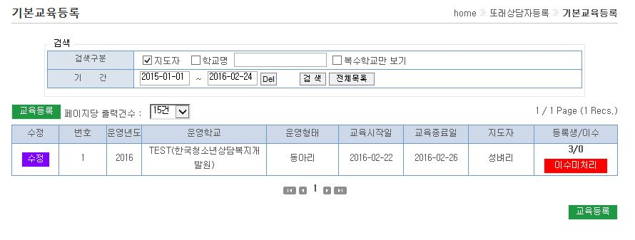
이수 처리
모든 단계 완료 후 ‘이수처리완료’ 변경 및 ’수료증 출력’ 가능

Slide 15
내담자 효과성 측정

Slide 16
또래내담자 효과성 절차
DB
시스템
회원가입 및 로그인
또래
상담자
및
내담자 등록
상담 전
사전
검사
또래
상담
(개입)
종결 후
사후
검사
및
만족도 검사

Slide 17
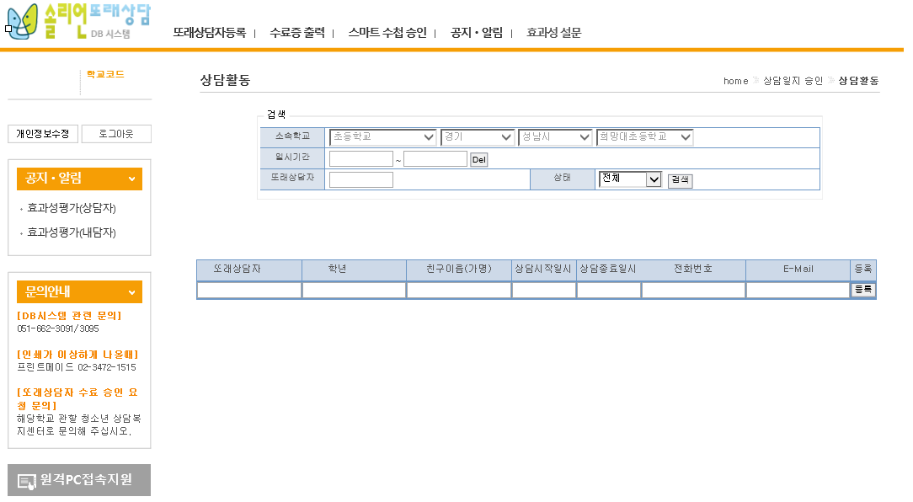
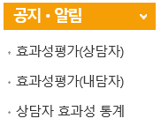
사전검사 실시 안내
1.클릭!
2.클릭!
①
②
③
④
⑤
⑥
⑦
① 또래상담자: 상담을 한 또래상담자 이름 입력
② 학년: 내담자의 학년
③ 친구이름(가명): 내담자의 별칭
④ 상담시작일: 최초 상담 시작일
⑤ 상담종료일시: 마지막 상담 일(추후 수정 가능)
⑥ 전화번호: 내담자 사전 및 사후 검사지를 수신할 내담자 HP
⑦ E-Mail: 내담자 사전 및 사후 검사지를 수신할 e-mail 주소
※ ⑥, ⑦ 미입력시 지도교사 PC활용 검사실시 또는 코딩
Notes:
생년월일 : 19990505 형태

Slide 18
사후검사 실시 안내
③ 사후설문 발송
② (종료 후)상담종료일시 입력
① 사전검사실시
④ 만족도 설문 발송
[사후검사 Q & A]
Q. 상담이 1회기로 종료되는 경우도 입력 가능한가요?
- 1회기 상담도 입력이 가능합니다! 시작일과 종료일을 동일 날짜로 입력 후
사전/사후 검사 및 만족도 검사 진행하여 주시면 됩니다!
Notes:
생년월일 : 19990505 형태

Slide 19
사전검사 실시 안내
정보 확인 후 전송!
[선호 실시방법에 따라 전송]
Q. 원하는 검사지 발송 항목(e-mail, HP)이 없을 경우 ?
- 수정 후 [저장] 버튼 클릭 후 전송!
Notes:
생년월일 : 19990505 형태

Slide 20
효과성 통계

Slide 21
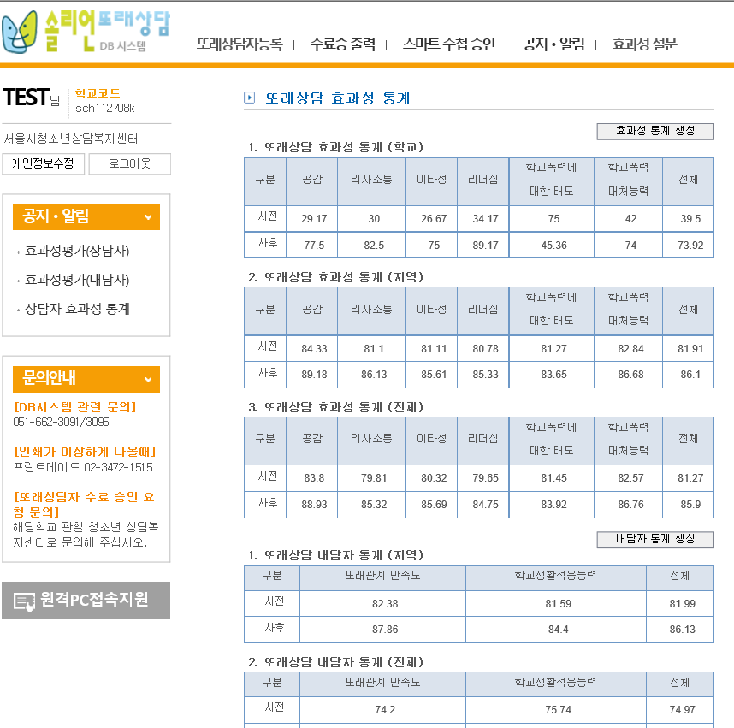
효과성 통계
1.클릭!
3.클릭!
2.클릭!
4.클릭!
Notes:
생년월일 : 19990505 형태

Slide 22
목 차
감사합니다 ☺

